Slide 1
From Spreadsheet
Simulink機能確認20WS B班

Slide 2
目次
目次
１．From Spreadsheetブロックの特徴
２．From Spreadsheetブロックの設定
３．読み込まれる値の特徴
４．From Spreadsheetの制約
５．From Spreadsheetのダウングレード
６．他ツールボックスとの互換性
７．From SpreadsheetのAPI
８．From Spreadsheetの利点
９．参考

Slide 3
From Spreadsheetブロックの特徴

Slide 4
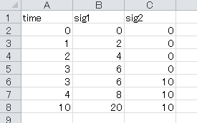

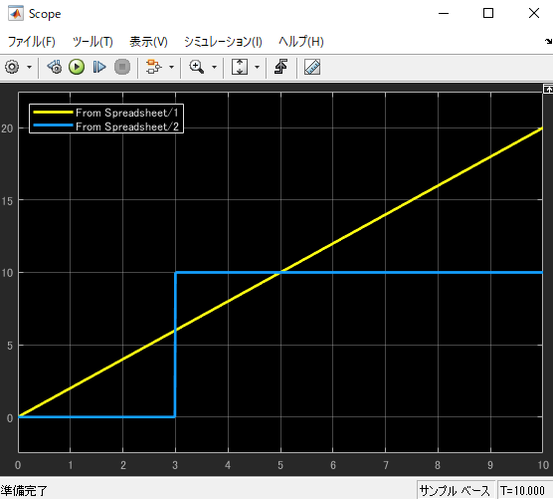
From Spreadsheetブロックの特徴
スプレッドシートからデータをモデル内部に取り込む

Slide 5
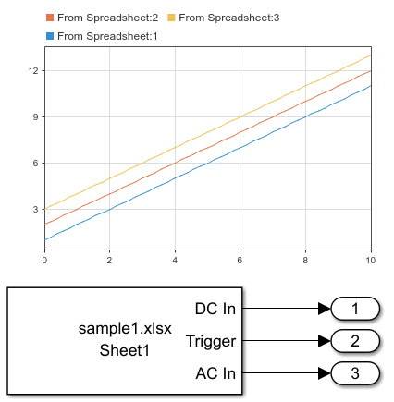
動作検証
ドキュメント項目名 | アドレス
From Spreadsheet スプレッドシートからのデータの読み取り | file:///C:/Program%20Files/MATLAB/R2019b/help/simulink/slref/fromspreadsheet.html
対象モデルの作成 - from_spreadsheet_sample1
Time | DC In | Trigger | AC In
0 | 1 | 2 | 3
1 | 2 | 3 | 4
2 | 3 | 4 | 5
3 | 4 | 5 | 6
4 | 5 | 6 | 7
5 | 6 | 7 | 8
6 | 7 | 8 | 9
7 | 8 | 9 | 10
8 | 9 | 10 | 11
9 | 10 | 11 | 12
10 | 11 | 12 | 13
11 | 12 | 13 | 14
12 | 13 | 14 | 15
13 | 14 | 15 | 16
14 | 15 | 16 | 17
15 | 16 | 17 | 18
サンプルモデル
サンプルシート

Slide 6
類似ブロック
外部からデータを取り込むブロック
ブロック名 | 動作
From Spreadsheet | 外部のスプレッドシートを読み込みモデル内に出力する
From File | 外部のmatファイルを読み込みモデル内に出力する
From Workspace | ワークスペースからデータをモデル内に出力する
Signal Builder | グラフィカルに流し込む信号を設定する 外部ファイルを読み込んで設定が可能
Signal Editor | Signal Builderの後継ブロック Signal Builderに加えmatファイルのシナリオを読み込むことができる

Slide 7
From Spreadsheetブロックの設定

Slide 8
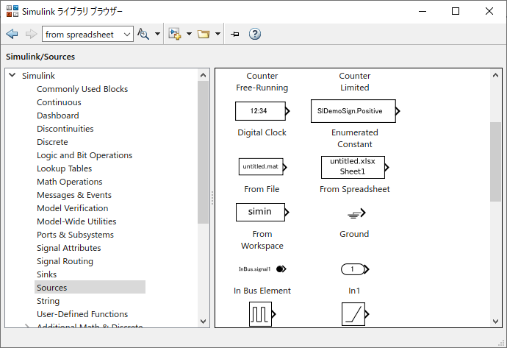
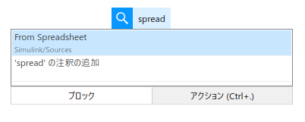
From Spreadsheetブロックの設定
動作環境：R2019b Update3
呼び出し方
１．ライブラリブラウザより
Simulink / Sources 例 ⇒
２．直接ブロック名を記入し検索

Slide 9
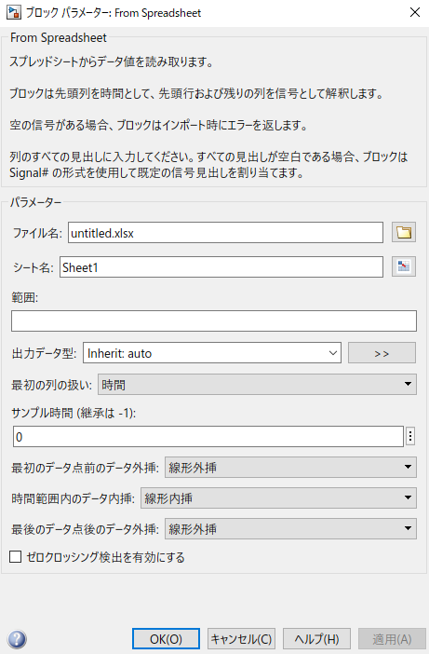
From Spreadsheetブロックの設定
設定項目
大別して以下の項目が存在する
・スプレッドシートの設定
・ブロック共通設定
・内挿外挿設定

Slide 10
From Spreadsheetブロックの設定
・スプレッドシートの設定
右図赤枠部分
設定値概要は下図参照
詳細は次ページから
設定名 | 概要
ファイル名 | 読み込むファイル名を指定 右のフォルダボタンでGUIで選択可能
シート名 | 読み込むシートの名前 シート名右のボタンでGUIで選択可能
範囲 | 空欄でシートすべてを読み込む シート名右のボタンでGUIで選択可能
最初の列の扱い | 最初の列を”時間”として扱うか、”データ”として扱うか

Slide 11
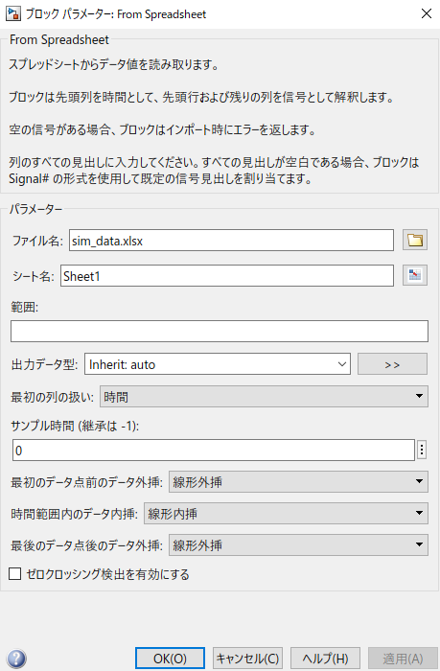
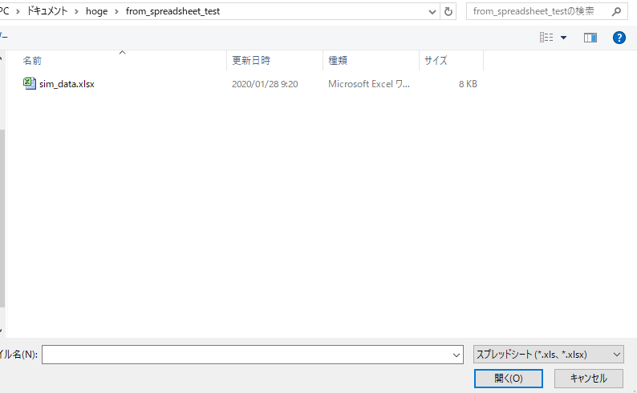
From Spreadsheetブロックの設定
ファイル名
読み込むファイルを選択
右図赤枠のボタンでGUIで選択できる
・ファイル選択GUI

Slide 12
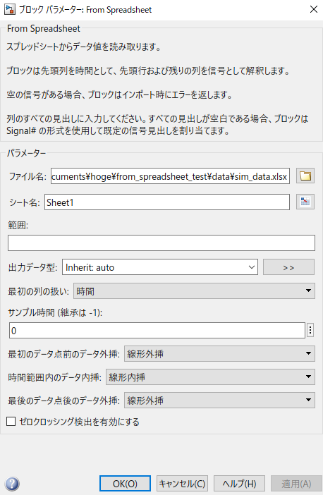
From Spreadsheetブロックの設定
ファイル名
読み込むファイルを選択
右図赤枠のボタンでGUIで選択できる
MATLABのカレントフォルダ以外のファイルを選択した場合、絶対パスとなる

Slide 13
From Spreadsheetブロックの設定
ファイル名
読み込むファイルを選択
右図赤枠のボタンでGUIで選択できる
MATLABのカレントフォルダのファイルを選ぶとファイル名のみ入る
※カレントフォルダを移動させたときに、同名ファイルが移動先のフォルダに存在した場合、意図しないファイルを読み込む場合があるため注意が必要

Slide 14
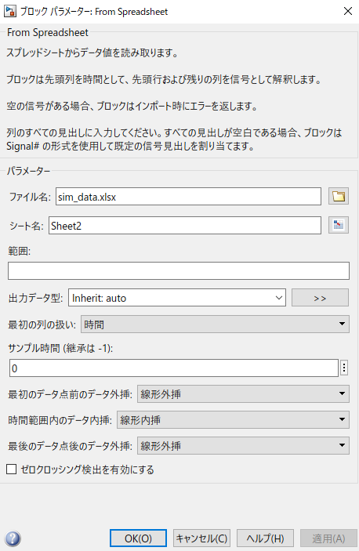
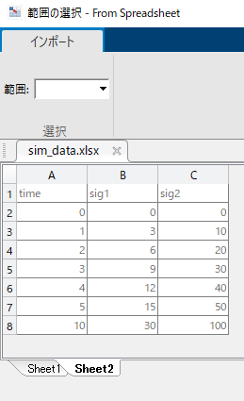
From Spreadsheetブロックの設定
シート名
読み込むシートを選択
右図赤枠のボタンでGUIで選択できる
GUI下のシートをクリックで選択

Slide 15
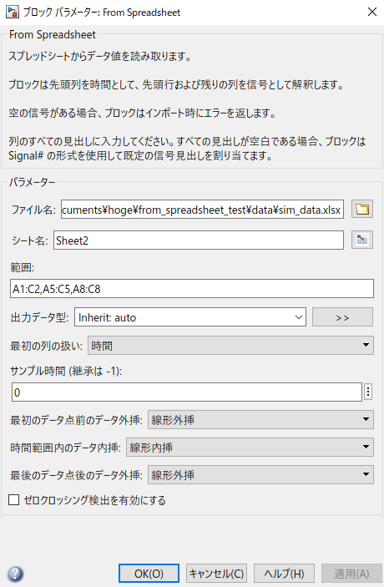
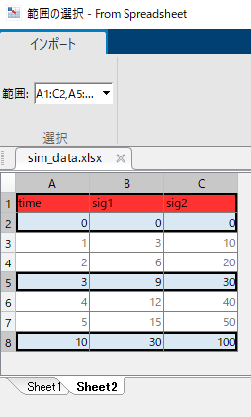
From Spreadsheetブロックの設定
範囲
読み込む範囲を選択
右図赤枠のボタンでGUIで選択できる
Ctrlキーを押しながらクリックで飛び地で選択が可能

Slide 16

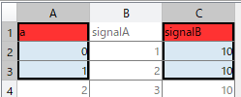

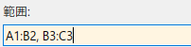

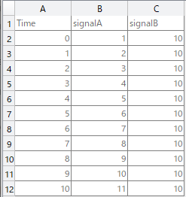

From Spreadsheetブロックの設定
選択しない信号がある場合はポートが削除される
不適切な範囲を選択すると、自動で書き換えられる。
表上でドラッグして選択できる
複数箇所選択時はCtrl押下
signalAのポートが削除され
signalB分のみとなる

Slide 17
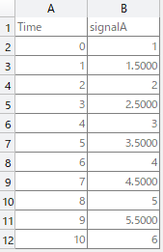

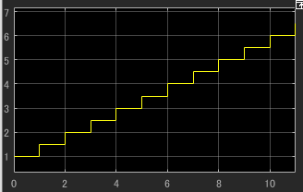

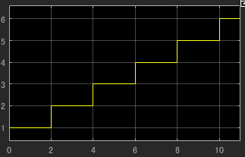
From Spreadsheetブロックの設定
出力データ型
出力データ型を設定できる
小数点データをuint8で出力する例
データ型 | モデル | Scope
double
uint8
From Spreadsheetへの
入力データ
小数点以下切り捨て

Slide 18
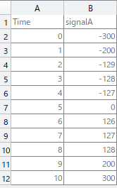
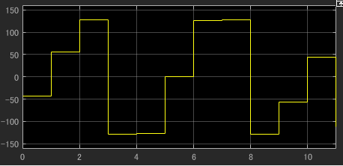
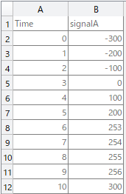
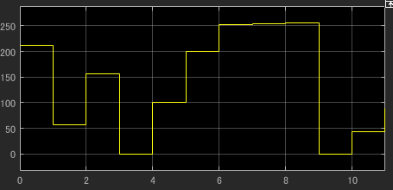
From Spreadsheetブロックの設定
型の範囲外のデータを入力する例(-300~300)
データ型 | 範囲 | FromSpreadsheetへの入力データ | Scope
int8 | -300
uint8 | -200~200
型の範囲内は問題なし
型の範囲内
特にエラー等なく範囲外が意図しない値で出力される
型の範囲内

Slide 19
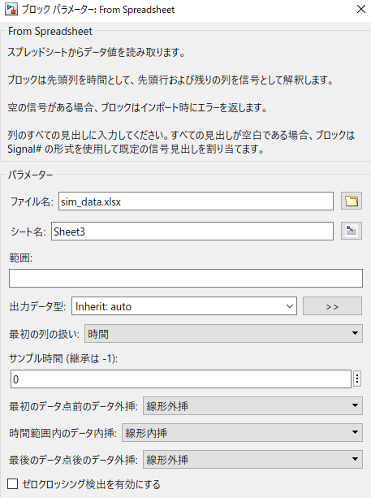
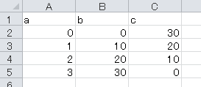
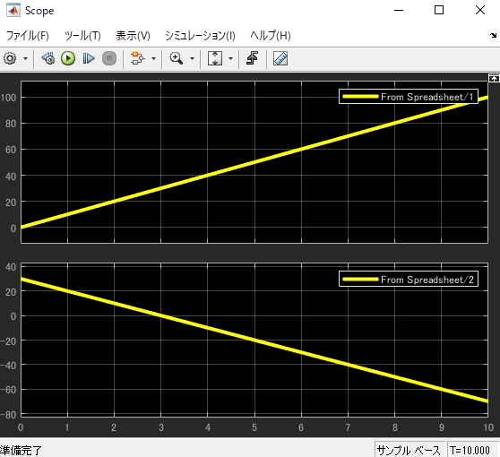
From Spreadsheetブロックの設定
最初の列の扱い
時間
最初の列の値を時間値として扱う
次のデータのとき
次のような結果となる
※右上図の通り設定したとき

Slide 20
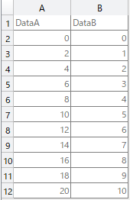

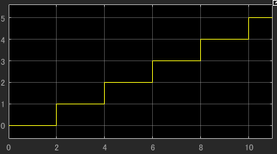

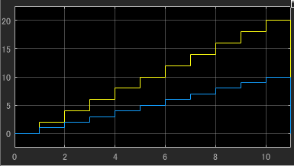
From Spreadsheetブロックの設定
{時間}、{データ}の出力結果比較
最初の列の扱い | モデル | Scope
時間
データ
DataA＝時間の場合、
2秒に1回のDataBの値更新
DataA＝データの場合、
Excel/CSVでは値の更新タイミングを
決められない。
今回はFromSpreadsheetの
サンプル時間が1のため、
1秒に1回のDataBの値更新となっている。

Slide 21
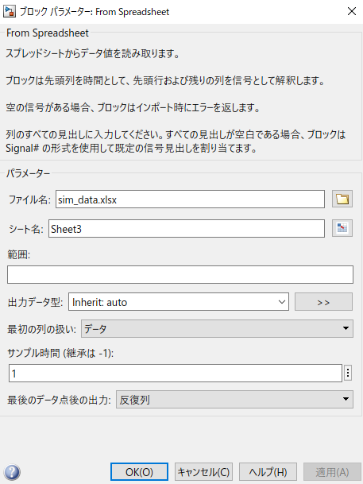
From Spreadsheetブロックの設定
最初の列の扱い
データ
最初の列の値をデータとして扱う
データにしたときの注意点
１．内挿外挿の設定部分が無くなる
→「最後のデータ点後の出力」に変化
反復列 or 最終値をホールド or グラウンド値
が設定可能

Slide 22
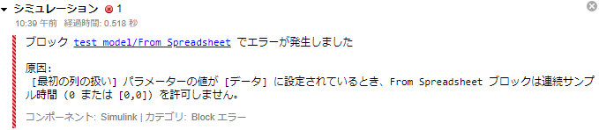
From Spreadsheetブロックの設定
最初の列の扱い
データ
最初の列の値をデータとして扱う
データにしたときの注意点
２．サンプル時間が0設定不可能になる
→0にするとシミュレーション開始時エラーとなる

Slide 23
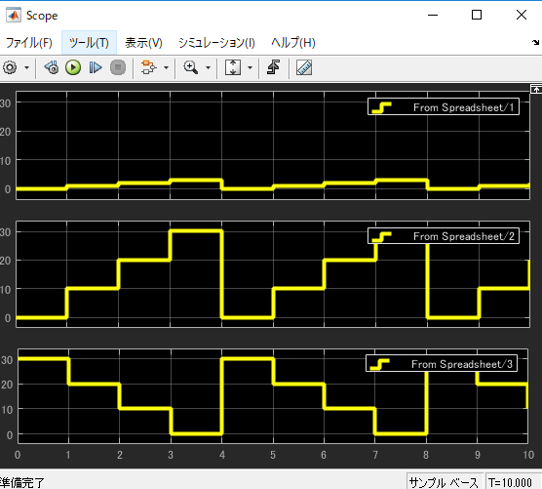
From Spreadsheetブロックの設定
最初の列の扱い
データ
最初の列の値をデータとして扱う
次のデータのとき
次のような結果となる
※設定値を右上の図の通りにしたとき

Slide 24
From Spreadsheetブロックの設定
・ブロック共通設定
右図赤枠部分
設定値概要は下図
設定名 | 概要
出力データ型 | 出力するデータ型を設定 Inherit: autoの時は逆伝播でデータが決まる
サンプル時間 | ブロックのサンプル時間 0：連続 -1：継承 正の数：任意の時間
ゼロクロッシング検出を有効にする | サンプル時間設定が”0”(連続)の時に適用 不連続点で過度に小さいタイムスタンプを取ることを防ぐ

Slide 25
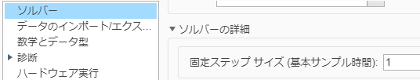
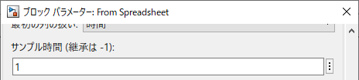
From Spreadsheetブロックの設定
From Spreadsheetのサンプル時間は基本サンプル時間の整数倍にする
From Spreadsheetのサンプル時間 = Excel/CSVからデータを読み取る時間
コンフィギュレーションパラメーター
From Spreadsheet

Slide 26
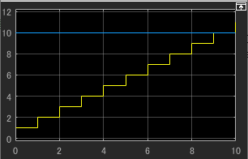
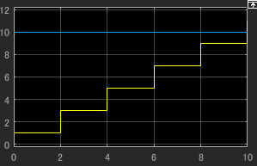
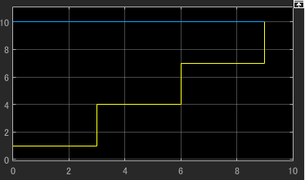
From Spreadsheetブロックの設定
ｺﾝﾌｨｷﾞｭﾚｰｼｮﾝﾊﾟﾗﾒｰﾀｰ 基本サンプル時間 | From Spreadsheet サンプル時間 | 結果
1 | 1
1 | 2
1 | 3
From Spreadsheetへの
入力データ
10秒の点ではデータの読み取りなし。

Slide 27
From Spreadsheetブロックの設定
ゼロクロッシング検出を有効にする
ゼロクロッシング検出を有効にする場合は選択
ただしゼロクロッシングの発生は可変ステップソルバーで起こる
ゼロクロッシング検出有効時にはサンプル時間が0(連続状態)である必要がある

Slide 28
From Spreadsheetブロックの設定
・内挿外挿設定
右図赤枠部分
設定値概要は下図
いずれも補間の挙動を決めるもの
設定名 | 概要
最初のデータ点前のデータ外挿 | スプレッドシートの時間軸より前
時間範囲内のデータ内挿 | スプレッドシートの時間内での間の抜けている部分
最後のデータ点後のデータ外挿 | スプレッドシートの時間軸より後

Slide 29

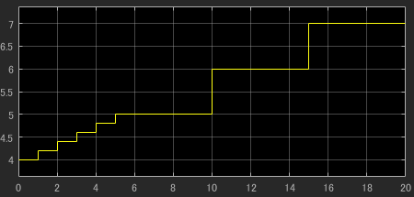
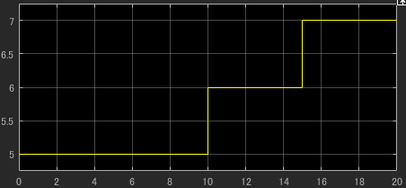
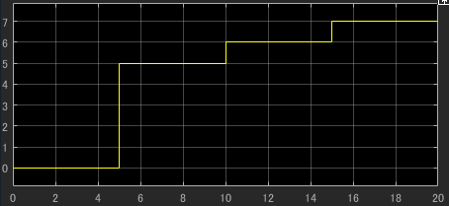
From Spreadsheetブロックの設定
[ブロック パラメーター]-[最初のデータ点前のデータ外挿]
最初のデータ点前のデータ外挿 | 最初の値 | Scope
線形外挿 | 線形外挿
最初の値をホールド | 5
グラウンド値 | 0
From Spreadsheetへの入力データ
最初の時間が5であり、
それ以前の値をどうするかという設定
double型の例
DataAの最初の2つのデータ
5,6を使用して線形外挿
DataAの最初のデータ
5を使用
0を使用

Slide 30
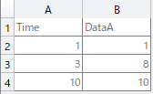
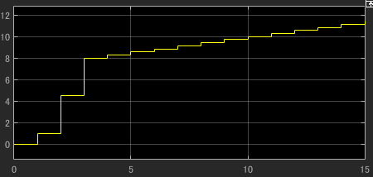
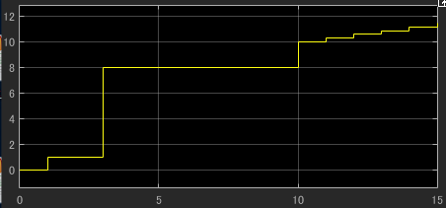
From Spreadsheetブロックの設定
[ブロック パラメーター]-[時間範囲内のデータ内挿]
最初のデータ点前のデータ外挿 | タイムスタンプ間の値 | Scope
線形内挿 | 前後の値で内挿
ゼロ次ホールド | 前回値
From Spreadsheetへの入力データ
double型の例
DataAの最初の2つのデータ
5,6を使用して線形外挿
前回値保持

Slide 31
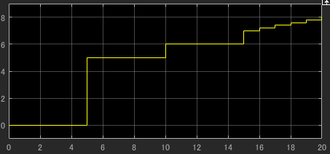
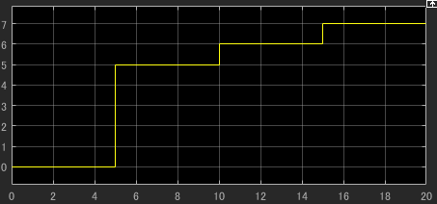
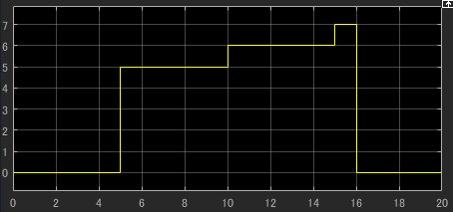
From Spreadsheetブロックの設定
[ブロック パラメーター]-[最後のデータ点後のデータ外挿]
最初のデータ点前のデータ外挿 | 最後の値 | Scope
線形外挿 | 線形外挿
最後の値をホールド | 7
グラウンド値 | 0
From Spreadsheetへの入力データ
最初の時間が5であり、
それ以前の値をどうするかという設定
double型の例
DataAの最後の2つのデータ
6,7を使用して線形外挿
DataAの最後のデータ
7を使用
0を使用

Slide 32
読み込まれる値の特徴

Slide 33
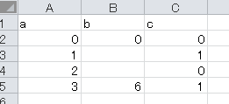
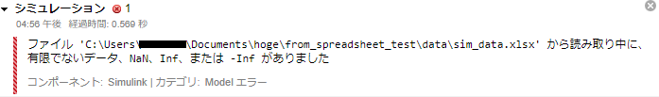
読み込まれる値の特徴
SpreadSheet内に欠損値がある場合
・最初のデータの扱い：時間 のとき
シミュレーション開始時にエラーとなる

Slide 34
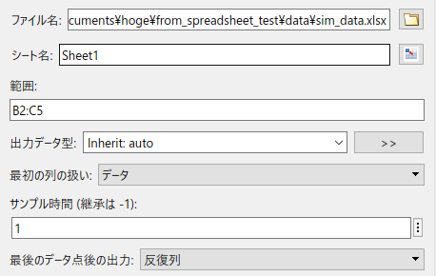
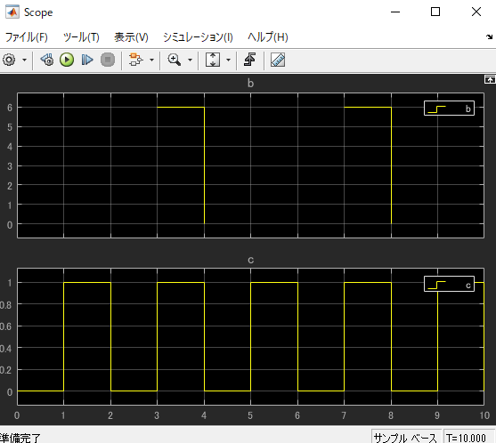
読み込まれる値の特徴
SpreadSheet内に欠損値がある場合
・最初のデータの扱い：データ のとき
該当データ部分はNaNとして出力される

Slide 35

読み込まれる値の特徴
注意点
Excel側でSheetをコピー＆ペーストし、 新しいSheetで列削除する際に 列の内容だけを削除(例えば列選択→Deleteキー押下)すると シミュレーション実行時に下記のエラーが出た
列選択→右クリックメニューの「削除」を押下するとエラーが出ない
Excelの仕様上、

Slide 36
From Spreadsheetの制約

Slide 37
From Spreadsheetブロックの制約
From Spreadsheetには以下の制約がある
○コード生成
EmbeddedCoderによるコード生成不可能
○SLDV
SLDVの非互換ブロック

Slide 38


Excel, CSV形式の制限
Excel, CSVの形式には制限がある
〇：当てはまる
×：当てはまらない
制限 | Excel | CSV
1行目は信号名として解釈する | ○ | ×
1列目は時間と解釈し、単調増加しなければならない | ○ | ○
2列目以降を信号と解釈する | ○ | ○
各列の行数は同じでなければならない | × | ○
信号グループの解釈 | 各シート | 各ファイル
正しい形式の例(MathWorks HPより引用)
時間は‘a’等の適当な
名前でも可
「From Spreadsheet」： web(fullfile(docroot, 'simulink/slref/fromspreadsheet.html'))

Slide 39
From Spreadsheetのダウングレード

Slide 40


From Spreadsheetブロックのダウングレード
From Spreadsheetブロックを含んだモデルをダウングレード
警告で空のサブシステムに置き換えられたことが出力される

Slide 41


From Spreadsheetブロックのダウングレード
From Spreadsheetブロックを含んだモデルをダウングレード
空のサブシステムに置き換わっている
サブシステム内部

Slide 42
他ツールボックスとの互換性

Slide 43

他ツールボックスとの互換性
SLDVの実行可否
対象モデル - from_spreadsheet_sample1
未サポートのブロック
次のブロック（= From Spreadsheet）は Simulink Design Verifier でサポートされません。これらは解析中に抽象化されました。これにより、これらのブロックの出力値に依存するモデルの一部について Simulink Design Verifier の検証結果が不完全になる場合があります。
検証モード | 結果 | コンフィグ設定 | ログ
設計エラー検出 | 設計エラー検出 が正常に完了しました。 | config_DV_ErrorDetect.png | from_spreadsheet_sample1_report2.html
テスト生成 | テスト生成 が正常に完了しました。 | config_DV_GenerateCode.png | from_spreadsheet_sample1_report3.html
プロパティ証明 | プロパティ証明 が正常に完了しました。 | config_DV_ProveProperty.png | from_spreadsheet_sample1_report4.html

Slide 44
他ツールボックスとの互換性
コード生成
対象モデル - from_spreadsheet_sample1
コード生成できず
ブロック from_spreadsheet_sample1/From Spreadsheet でエラーが発生しました
原因: From Spreadsheet ブロックは、ラピッド シミュレーション ターゲットと、[ノーマル]、[アクセラレータ] および [ラピッド アクセラレータ] の各シミュレーション モードをサポートします。
コンポーネント:Simulink | カテゴリ:Block diagram エラー
【参考】ドキュメンテーション 拡張機能 C/C++ コード生成
Simulink® Coder™ を使用して C および C++ コードを生成します。
量産コードには推奨されません。
RSim ターゲットのコード生成は、Simulink と同じサポートを提供します。その他のすべてのコード生成ターゲットは、時間形式の配列の double の 1 次元実信号のみをサポートします。
アクセラレータ、ラピッド アクセラレータ、モデル参照アクセラレータ、モデル参照ラピッド アクセラレータの各モードにおけるシミュレーションは同じ動作になります。この場合の要件は、ノーマル モードにおけるシミュレーションと同じです。
From Spreadsheet ブロックの場合、ERT/GRT ターゲットのビルドまたは SIL/PIL シミュレーション モードの使用を含むコード生成はサポートしていません。

Slide 45
他ツールボックスとの互換性
Simulink Checkの実行可否
対象モデル - from_spreadsheet_sample1
製品別 | 実行可否 | レポート
Embedded Coder | 実行可
Simulink | 実行可
Simulink Coder | 実行可
Simulink Check | 実行可
Simulink Requirements | 実行可
Simulink Design Verifier | 実行可

Slide 46
From SpreadsheetのAPI

Slide 47
From SpreadsheetのAPI
From Spreadsheetのプロパティ
プロパティ名 | コマンドのプロパティ
ファイル名 | FileName
シート名 | SheetName
範囲 | Range
出力データ型 | OutDataTypeStr
最初の列の扱い | TreatFirstColumnAs
サンプル時間 | SampleTime
最初のデータ点前のデータ外挿 | ExtrapolationBeforeFirstDataPoint
時間範囲内のデータ内挿 | InterpolationWithinTimeRange
最後のデータ点後のデータ外挿 | ExtrapolationAfterLastDataPoint
最後のデータ点後の出力 | OutputAfterLastPoint
ゼロクロッシング検出を有効にする | ZeroCross

Slide 48



From SpreadsheetのAPI
以下の項目をset_paramで設定可能
{最後の列の扱い}を”データ”
にすることでUI上で可視化される

Slide 49
From Spreadsheetの利点

Slide 50
メリット・デメリット
メリット
MATLABが無くてもテストパターンを作成し、管理できる
Reactis等サードパーティ製ツールで、任意のカバレッジを満たすテストパターンがExcel形式で生成でき、それを利用できる
入力信号がExcel形式だと、信号の追加・削除が容易(列を追加・削除するだけ)
簡易的に時系列データを挿入するには便利
デメリット
データが見辛い （ブロックの機能で簡単にグラフ表示できるとより良い）
類似のブロックに「From File」や「Signal Builder」があるが、 どのブロックに機能集約するかによって、使う方針が変わる。

Slide 51



From Spreadsheetブロックの利点
時間に依存しないブロックの中で使うことが可能
(トリガー信号のパターンを考慮せずにモデリングが可能）
例）トリガーの回数によって出力するデータを変更する場合
・モデル外観 ・サブシステム内部
・From Spreadsheet設定

Slide 52


From Spreadsheetブロックの利点
時間に依存しないブロックの中で使うことが可能
例）トリガーの回数によって出力するデータを変更する場合
・実行結果 ・スプレッドシートデータ

Slide 53
参考

Slide 54


参考：他入力ブロックで同様のテストを行う場合
トリガーのタイミングを考慮したスプレッドシートデータを用意する必要がある
○SignalBuilderで読み込む場合
・モデル外観 ・サブシステム内部

Slide 55


参考：他入力ブロックで同様のテストを行う場合
トリガーのタイミングを考慮したスプレッドシートデータを用意する必要がある
○SignalBuilderで読み込む場合
・実行結果 ・スプレッドシートデータ

Slide 56
参考：バグレポート
2093243 → Update3でfix
接頭語“Sync”がつくExcel Spreadsheetを使ったテストケースを実行した場合に 以下のエラーが生成される 「Prefix 'sync' should not be specified for input signals.」

Slide 57
参考：ドキュメンテーション一覧（ヘルプ）
機能名： From Spreadsheet （R2015b で導入）
項目名 | アドレス
From Spreadsheet スプレッドシートからのデータの読み取り | file:///C:/Program%20Files/MATLAB/R2019b/help/simulink/slref/fromspreadsheet.html

